Slide 1
Phân Tích Thiết Kế Hệ Thống Dự Án Quản Lí Siêu Thị Mini
Nhóm 3 :
Trà Tấn Hưởng – 191C900080
Trà Thị Kim Hằng – 191C900073
Nguyễn Văn Hiếu – 191C900075

Slide 2
Mô Tả Dự Án
Do nhu cầu mua sắm ngày càng nhiều , các siêu thị các cửa hang ngày càng phát triển mạnh mẽ và việc quản lí các sản phẩm hoặc mặt hàng ngày càng cao . Số lượng hàng hóa ngày càng lớn nên chúng tôi tạo ra sản phẩm này nhằm giúp cho việc quản lí ấy càng dễ dàng và thuận tiện hơn .. Để giúp cửa hàng sử dụng và phát triển cho nhất cho cửa hàng của họ.
Có thể phục vụ cho việc tính tiền và quản lí sản phẩm
Có thể là bộ phần mềm trên kết hợp với ứng dụng di động / web cho phép theo dõi giám sát hoạt động kinh doanh từ xa
* Những ai có thể sử dụng phần mềm :
Các nhân viên bán hàng trong siêu thị
Các quản lí trong siêu thị
Các nhân viên trong kho của siêu thị
*

Slide 3
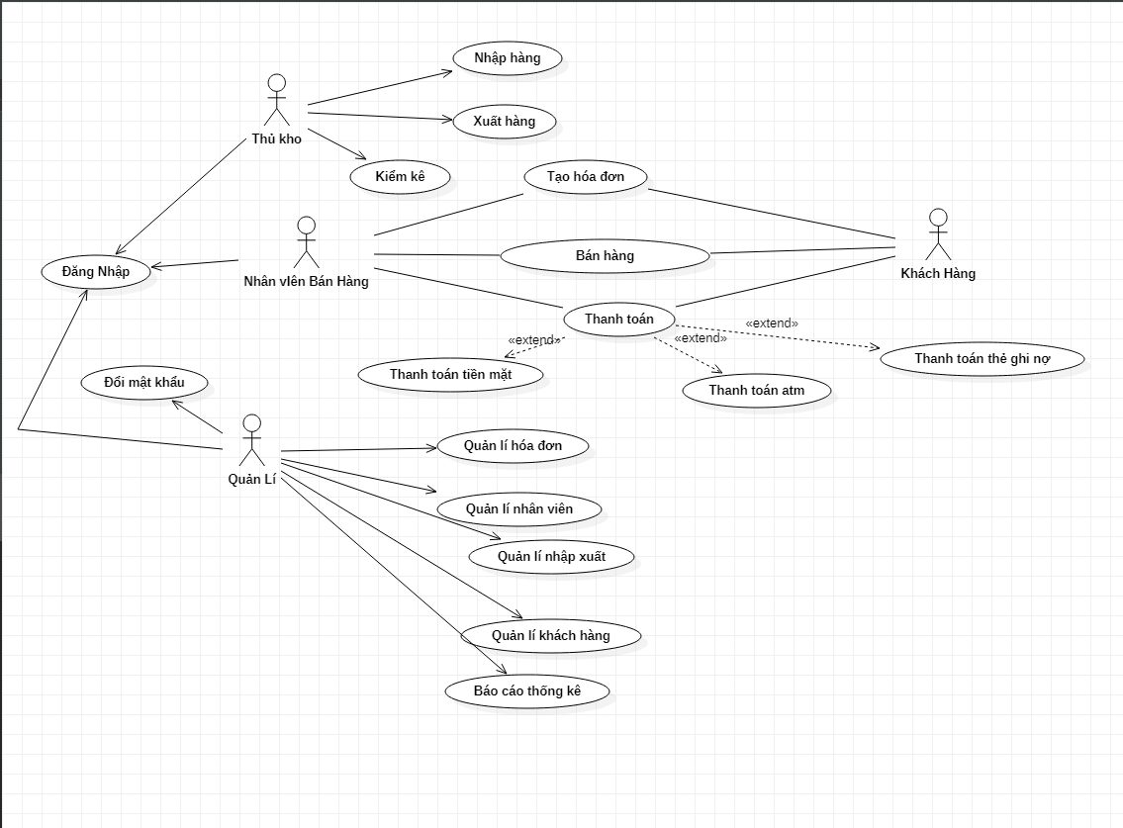
Sơ Đồ Use Case Của Dự Án

Slide 4
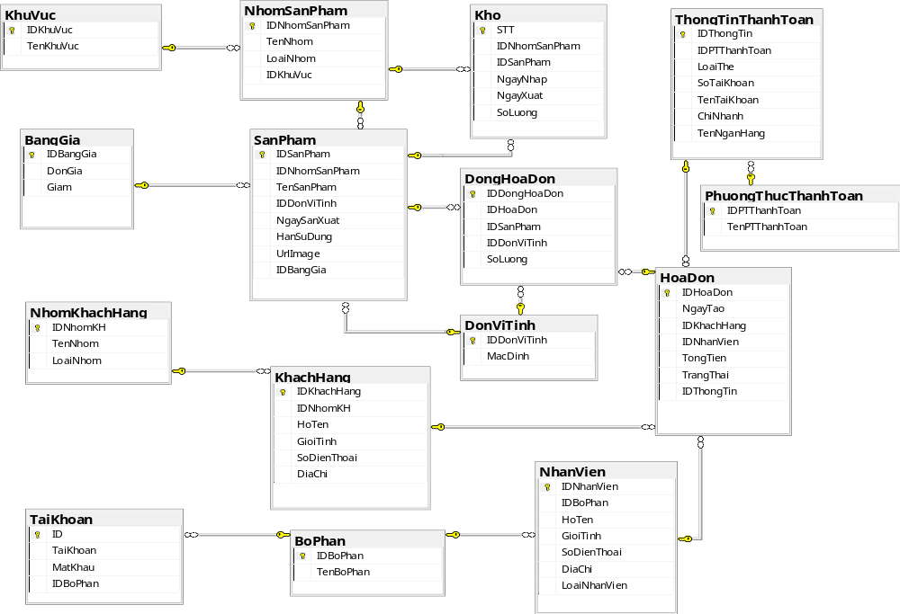
Cơ Sở Dữ Liệu Của Dự Án

Slide 5
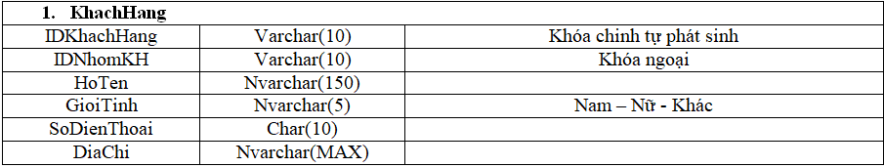

Chi Tiết Cơ Sở Dữ Liệu Của Dự Án
* Bảng Khách Hàng :
* Bảng Nhóm Khách Hàng :

Slide 6
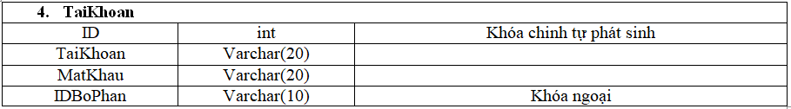
Chi Tiết Cơ Sở Dữ Liệu Của Dự Án
* Bảng Đơn Vị Tính :
* Bảng Tài Khoản :

Slide 7
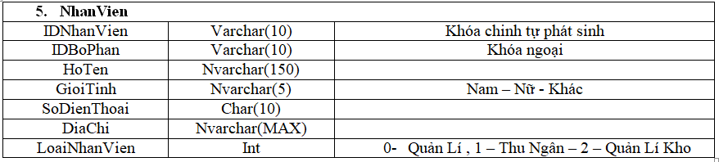
Chi Tiết Cơ Sở Dữ Liệu Của Dự Án
* Bảng Nhân Viên :
* Bảng Bộ Phận :

Slide 8
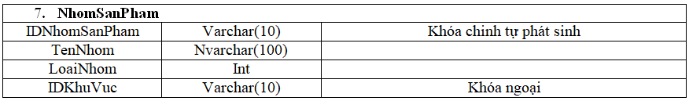
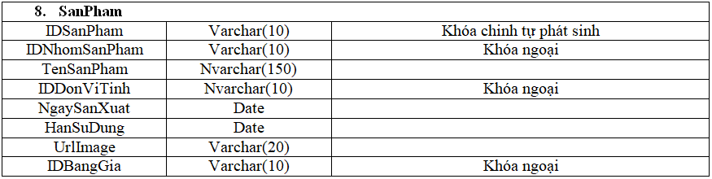
Chi Tiết Cơ Sở Dữ Liệu Của Dự Án
* Bảng Nhóm Sản Phẩm :
* Bảng Sản Phẩm :

Slide 9
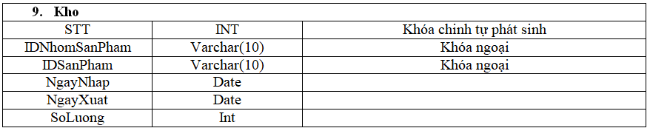
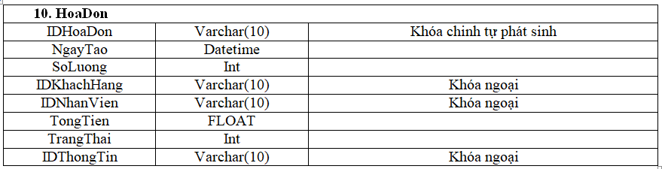
Chi Tiết Cơ Sở Dữ Liệu Của Dự Án
* Bảng Kho :
* Bảng Hóa Đơn :

Slide 10
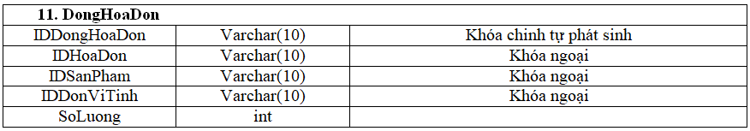
Chi Tiết Cơ Sở Dữ Liệu Của Dự Án
* Bảng Dòng Hóa Đơn :
* Khu Vực :

Slide 11
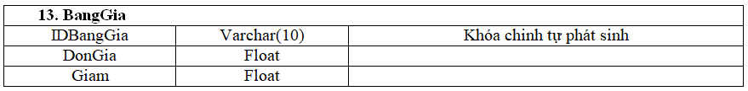
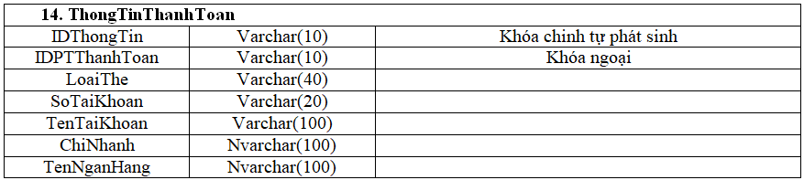
Chi Tiết Cơ Sở Dữ Liệu Của Dự Án
* Bảng Bảng Giá :
* Bảng Thông Tin:
* Phương Thức Thanh Toán :

Slide 12
Các Giao Diện Của Dự Án
Nhân Viên Bán Hàng
Giao Diện
Quản Lí
Thủ Kho

Slide 13
Giao diện hóa đơn
NV Bán Hàng
Giao diện chọn sản phẩm (Sau khi thêm Khách Hàng)
Giao diện chính (Trước khi thêm Khách Hàng)
Giao diện quản lí nhân viên
Giao diện quản lí hóa đơn
Quản Lí
Giao diện quản lí nhà cung cấp
Giao diện quản lí sản phẩm
Giao diện quản lí khách hàng
Giao diện quản lí thống kê
Thống kê hàng hóa
Thủ Kho
Tạo phiếu nhập và xuất hàng
Cập nhật và kiểm tra hàng hóa

Slide 14
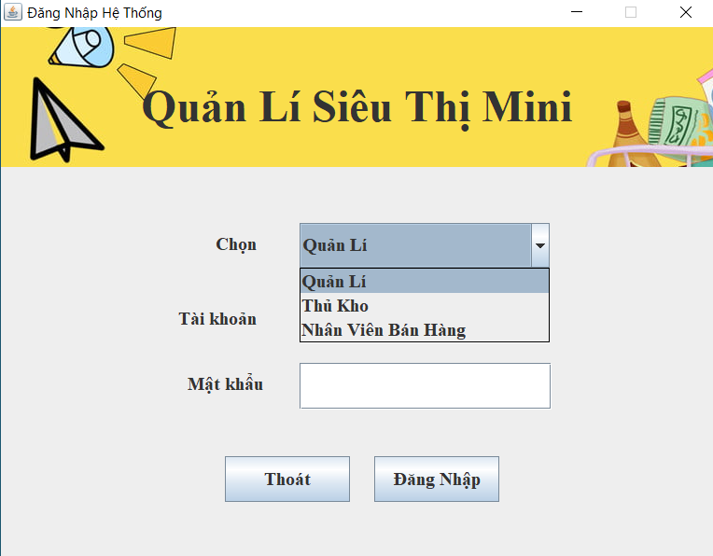
Phân tích chức năng trong các giao diện
Giao diện mẫu :

Slide 15
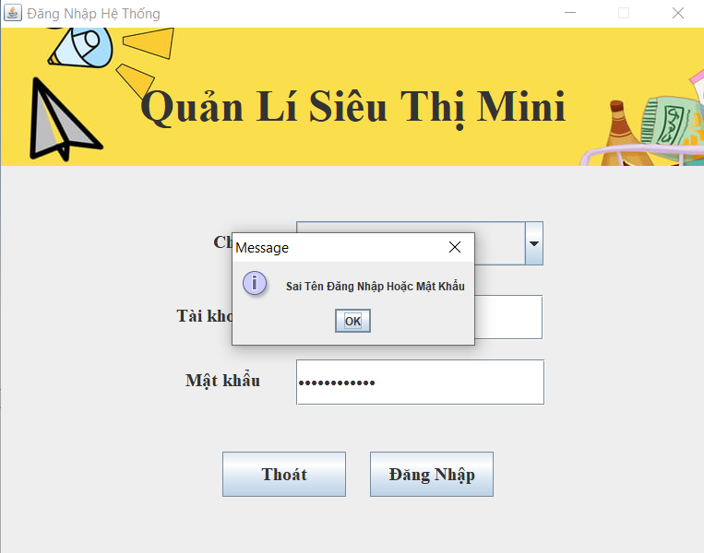
Chức năng trong các giao diện
Phân quyền giữa các chức vụ trong siêu thị .. Nếu đăng nhập đúng chức vụ và đúng tài khoản thì sẽ vào được giao diện với chức vụ tương ứng
Đây là giao diện khi sai thông tin

Slide 16
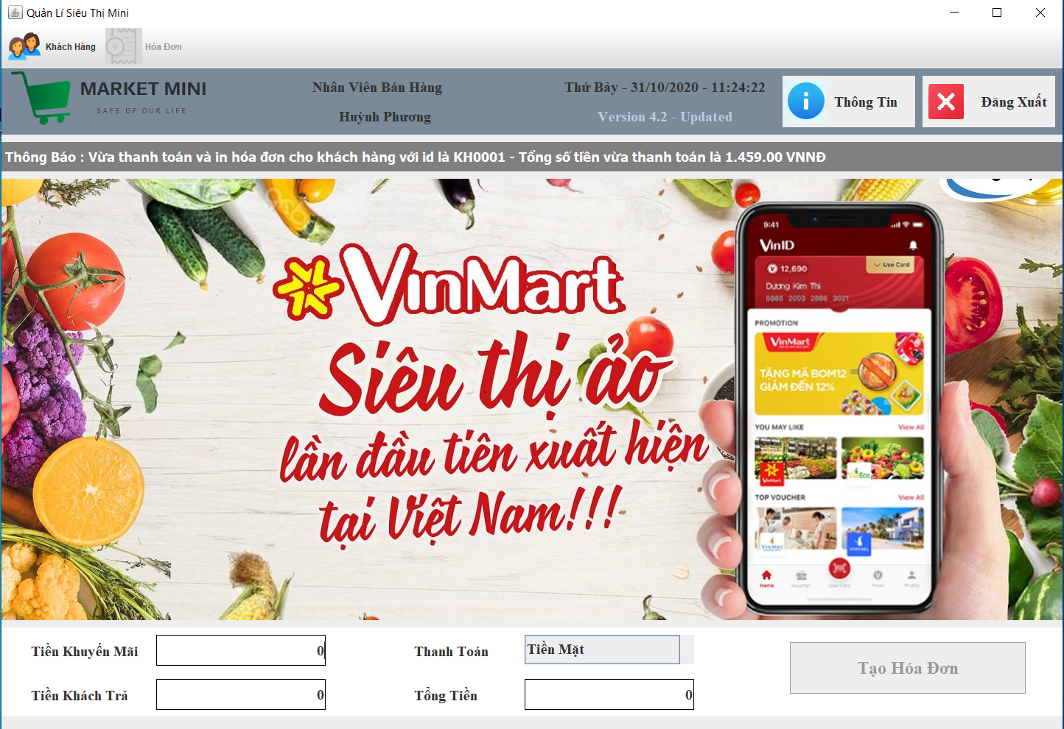
Chức năng trong các giao diện
Giao diện mẫu : (Giao diện trước khi thêm khách hàng)

Slide 17
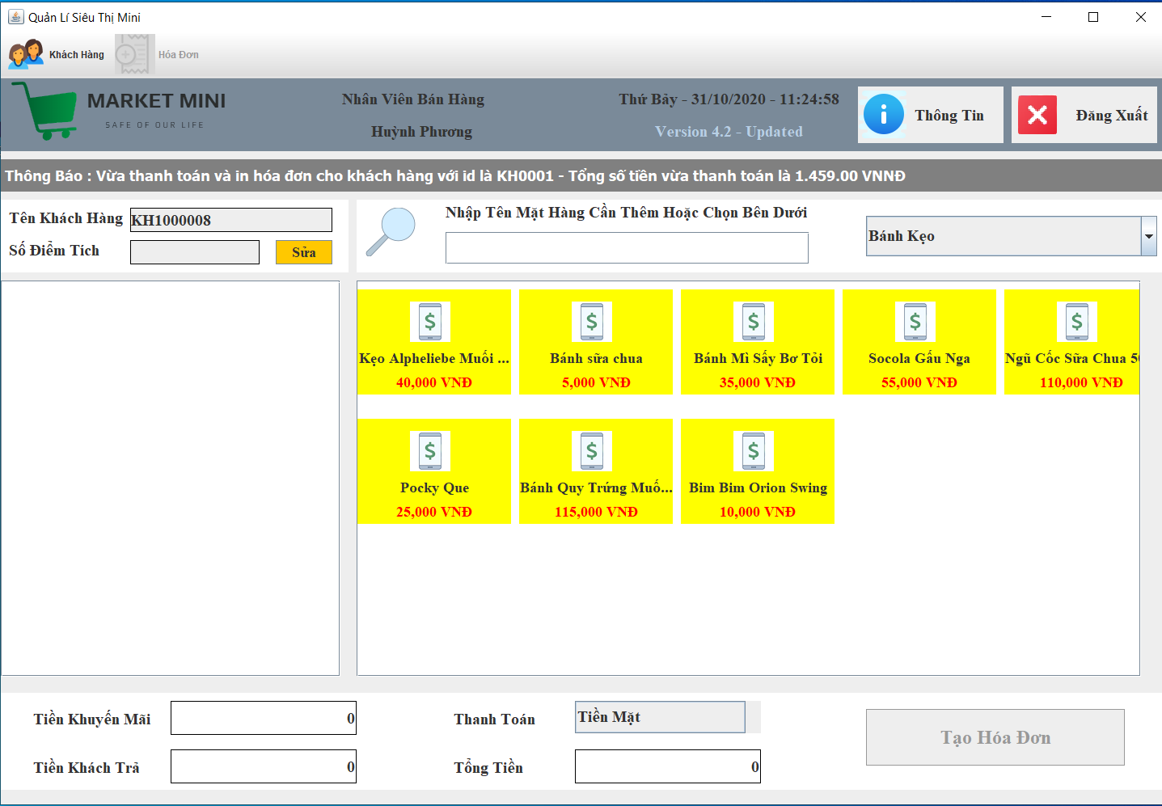
Chức năng trong các giao diện
Giao diện mẫu : (Giao diện sau khi thêm khách hàng)

Slide 18
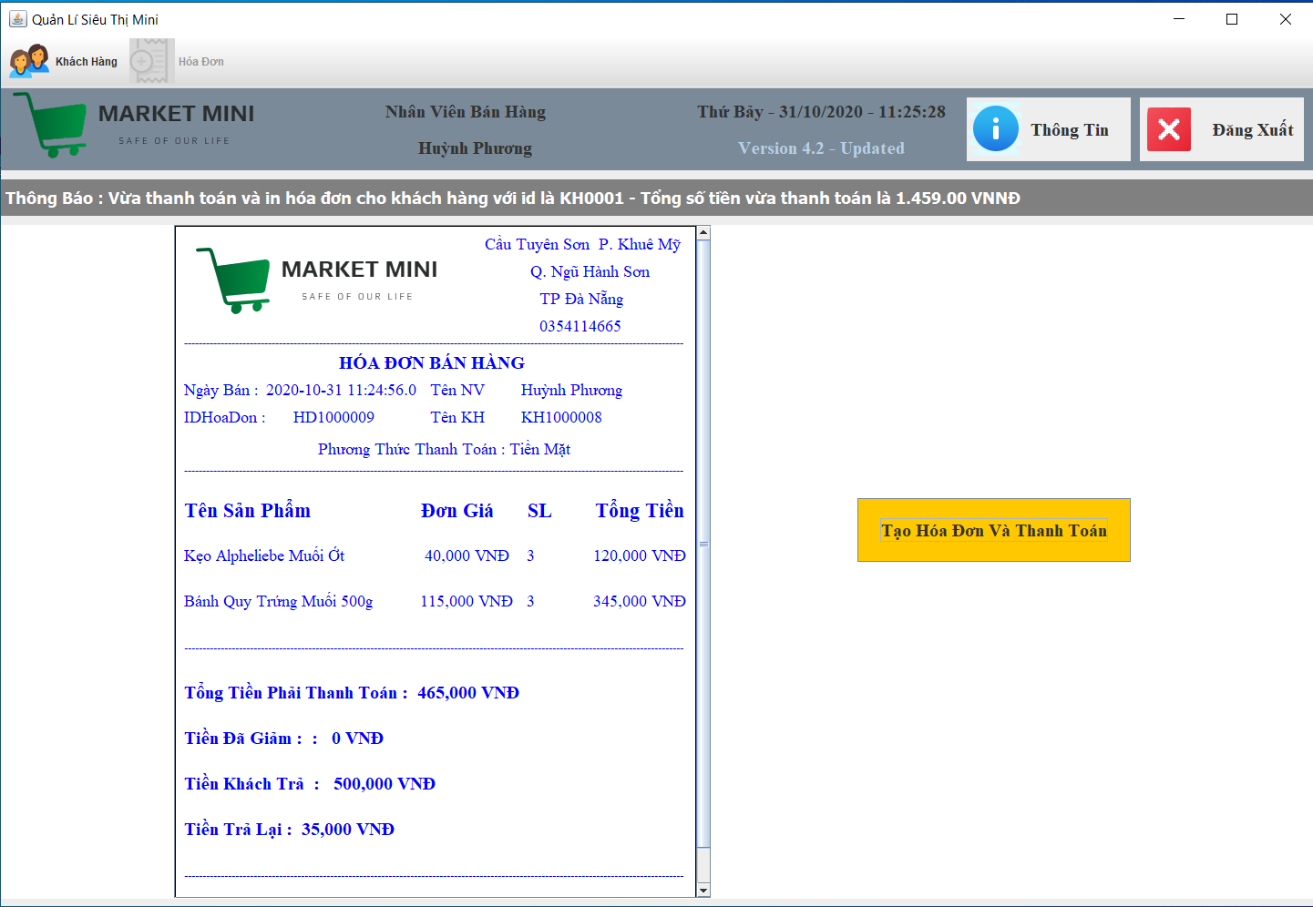
Chức năng trong các giao diện
Giao diện mẫu :

Slide 19
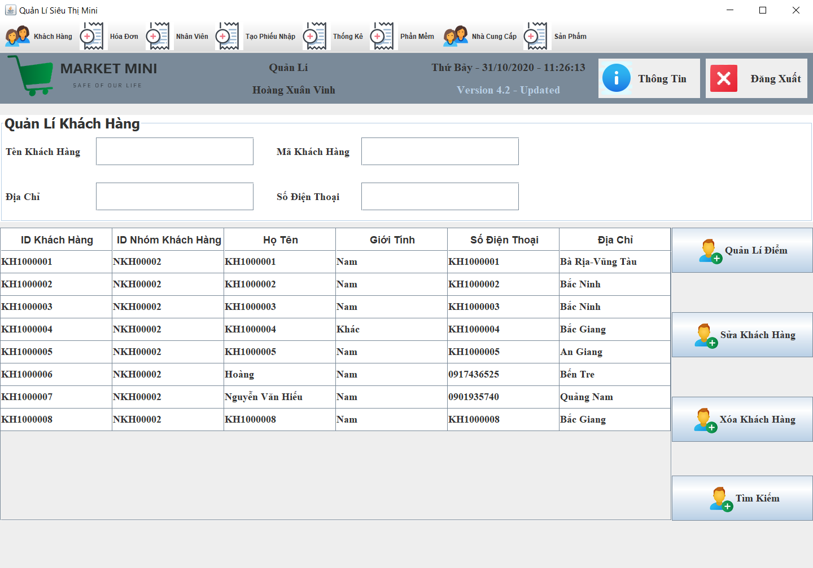
Chức năng trong các giao diện
Giao diện mẫu :

Slide 20
Chức năng trong các giao diện về nhân viên
Yêu cầu | Bắt buộc | Mở rộng
* Quản Lí
Thêm , xóa , sửa nhân viên | x
Thêm tài khoản cho nhân viên , cấp quyền truy cập cho nhân viên | x
Lọc nhân viên , tìm kiếm nhân viên |  | x
Chuyển bộ phận | x
Đổi mật khẩu tài khoản cho nhân viên | x
Tỉnh lương |  | x
* NV Bán Hàng
Null
* Thủ Kho
Null

Slide 21
Chức năng trong các giao diện về sản phẩm
Yêu cầu | Bắt buộc | Mở rộng
* Quản Lí
Thêm , xóa , sửa sản phẩm | x
Thêm mã vạch cho sản phẩm , kiểm tra thời hạn sử dụng |  | x
Lọc sản phẩm theo nhóm | x
Tìm sản phẩm theo tên , nhóm | x
Cập nhật giá khuyến mãi cho sản phẩm | x
* NV Bán Hàng
Chọn sản phẩm | x
Tăng , giảm số lượng sản phẩm đã chọn | x
Lọc sản phẩm theo nhóm để chọn | x
* Thủ Kho
Kiểm tra sản phẩm | x

Slide 22
Chức năng trong các giao diện về hóa đơn
Yêu cầu | Bắt buộc | Mở rộng
* Quản Lí
Xóa, sửa hóa đơn | x
Tìm hóa đơn theo idHoaDon,họ tên,.. | x
Lọc hóa đơn theo ngày,theo nhân viên ,theo phương thức thanh toán,.... | x
* NV Bán Hàng
Tạo hóa đơn | x
Xuất hóa đơn | x
 | x
* Thủ Kho
Tạo hóa đơn nhập | x
Tạo hóa đơn xuất

Slide 23
Chức năng trong các giao diện về thống kê
Yêu cầu | Bắt buộc | Mở rộng
* Quản Lí
Thống kê doanh thu | x
Thống kê sản phẩm bán chạy | x
Thống kê hóa đơn | X
* NV Bán Hàng
Null
* Thủ Kho
Null

Slide 24
Chức năng trong các giao diện về Khách hàng
Yêu cầu | Bắt buộc | Mở rộng
* Quản Lí
Xóa , sửa khách hàng | x
Tìm kiếm khách hàng theo IDKhachHang, họ tên , địa chỉ | x
Lọc khách hàng theo nhóm khách hàng , địa chỉ,.... | x
Quản lí điểm |  | x
* NV Bán Hàng
Thêm khách hàng, sửa thông tin khách hàng hiện tại đang mua | x
* Thủ Kho
Null

Slide 25
Chức năng trong các giao diện về Kho
Yêu cầu | Bắt buộc | Mở rộng
* Quản Lí
* NV Bán Hàng
* Thủ Kho

